Slide 1
Родительское собрание
«Давайте играть»

Slide 2
«Каков ребёнок в игре, таков во многом он будет в работе, когда вырастет. Поэтому воспитание будущего деятеля происходит, прежде всего, в игре» Антон Семенович Макаренко

Slide 3
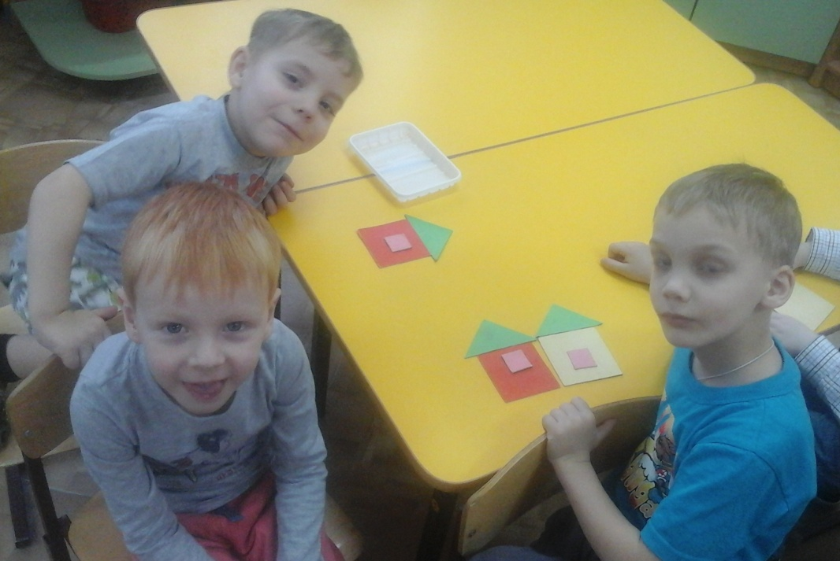
Игра – дело серьёзное

Slide 4
Возможности игры огромны, они:
Развивают познавательные процессы личности – внимание, память, восприятие, мышление, воображение;
Тренируют наблюдательность и ум;
Развивают творческие способности у детей;
Способствуют познанию ребенком самого себя и побуждают его к самосовершенствованию;
Учат самодисциплине, настойчивости, выдержке –
всем тем качествам, без которых трудно жить и достигать поставленных целей и задач

Slide 5
Какие бывают игры ?

Slide 6
Развивающие игры (настольные игры, дидактические игры, ребусы, кроссворды,головоломки)
Сюжетно-ролевые игры
Игры с конструктором
Подвижные игры
Комплексные игровые системы

Slide 7
Памятка для родителей
Целесообразно начинать играть с простых игр, постепенно усложняя игровые задания;
Не следует разучивать сразу много игр;
Необходимо поощрять детей за успехи в игре-словом, оценками, баллами,очками, распределение призовых мест;
Надо приучать детей хранить игровые предметы аккуратно, в специально отведённом месте

Slide 8
Игра – помощник нам, бесспорно, Игре все возрасты покорны. Взаимодействие в игре Поможет понимать друг друга, Нам стать внимательней, добрей, И разрешить вопрос досуга.
Играйте с нами! Придумывайте сами! Играйте с друзьями! Удача за вами!

Slide 9
Спасибо за внимание!

